Slide 1
Bölüm 3 BİLP205-Nesneye Yönelik Programlama II
BİLP202
static metot ve değişkenler
Miras (inheritance)

Slide 2
Static Metotlar ve Değişkenler
Bir başka sınıfa ait bir nesne oluşturmadan da metot ve özellikler kullanılmak istenebilir. Bu durumda metot ve özellik için static tanımı kullanılır.
Metotları öğrenmeye başlarken main metodumuzun olduğu sınıfta başka metotlar tanımlarken başına static eklemiştik. Başka sınıflardaki metotlar static olabilir. Bu durumda bu metotlar, o sınıftan bir nesne oluşturmadan, doğrudan sınıfın adı ile çağrılabilir.
Örneğin karekök alma metodu olan sqrt böyle tanımlanmış bir fonksiyondur.
System.out.println( Math.sqrt( 64 ) );
System.out.println( Math.pow( 8 , 2 ) );
Örneğin yukarıda Math m= Math(); gibi bir Math nesnesi oluşturup, bu m isimli nesne üzerinden
metot çağırma gibi bir zorunluluk olmadığını gördük. Doğrudan Math sınıf adı kullanılarak çağırdık.
Özetle sqrt,pow gibi metotlar Math sınıfının içerisinde static tanımlanmış metotlardır.
doğrudan sınıfın adı ile çağrılabilirler.
static metotlara erişim biçimi : static değişkenlere erişim biçimi :
Sınıfın_adı.metod_ismi(); Ya da Sınıfın_adı.değisken_ismi;
Eğer bir sınıfın niteliklerinden bir ya da birkaçının önüne static yazılırsa, o nitelik(ler) sınıf değişkeni olur.

Slide 3
Static Metotlar ve Değişkenler
Dikkat edilmesi gerekenler
static ile tanımlanan metotlar nesne adı ile de çağrılması mümkündür.
Sınıf değişkeni olarak tanımlanan nitelikler static ise her nesne için ayrı ayrı oluşturulmazlar. Sınıfa ait kaç nesne olursa olsun sınıf değişkeni 1 tanedir. Hangi nesne üzerinden erişilirse erişilsin bu değişkene erişilecektir.
Sınıf değişkenleri, hiç nesne oluşturulmasa da bellekte yer kaplarlar.
Sınıf metodu olarak tanımlanan static metotların içerisinde «this» ile işlem yapılamaz. (Yanlışlıkla kullanıldığında hata mesajı verir.)

Slide 4
Static Metotlar ve Değişkenler
public class Oyuncu {
private static int oyuncuSayisi; //Sınıf değişkeni
public Oyuncu()
{
oyuncuSayisi++; //Nesnenin yapıcısı çalıştığı anda
}
public int getToplamSayi()
{
return oyuncuSayisi;
}
public static int getToplam() //sınıf metodu
{
//this bu metodda kullanılamaz
return oyuncuSayisi;
}
}

Slide 5
Static Metotlar ve Değişkenler
public class AnaSinif {
public static void main(String[] args)
{
System.out.println("Program başladı (Nesneler yok)");
System.out.println("Toplam oyuncu sayısı ="+ Oyuncu.getToplam());
Oyuncu o1 = new Oyuncu();
System.out.println("İlk oyuncu tanımlandı");
System.out.println("Toplam oyuncu sayısı ="+ Oyuncu.getToplam());
System.out.println("Toplam oyuncu sayısı ="+ o1.getToplam());
System.out.println("Toplam oyuncu sayısı ="+ o1.getToplamSayi());
// Şeklinde de çağrılabilir
//System.out.println("Toplam oyuncu sayısı ="+ Oyuncu.getToplamSayi());
//HATA static değil
Oyuncu o2 = new Oyuncu();
System.out.println("İkinci oyuncu tanımlandı");
System.out.println("Toplam oyuncu sayısı ="+ Oyuncu.getToplam());
Oyuncu o3 = new Oyuncu();
System.out.println("Üçüncü oyuncu tanımlandı");
System.out.println("Toplam oyuncu sayısı ="+ Oyuncu.getToplam());
}
}

Slide 6
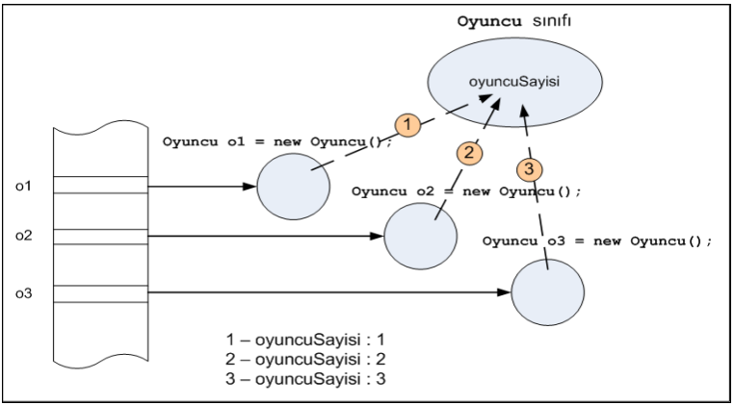
Static Metotlar ve Değişkenler
Program başladı (Nesneler yok)
Toplam oyuncu sayısı =0
İlk oyuncu tanımlandı
Toplam oyuncu sayısı =1
Toplam oyuncu sayısı =1
Toplam oyuncu sayısı =1
İkinci oyuncu tanımlandı
Toplam oyuncu sayısı =2
Üçüncü oyuncu tanımlandı
Toplam oyuncu sayısı =3

Slide 7
Final Değişkenler
Değeri değiştirilemeyen sabitler (constant) tanımlamak için kullanılır
(C de const int ES = 1)
Yine Math sınıfındaki PI sabiti sınıfın içinde aşağıdaki gibi tanımlanmıştır.
public static final double PI = 3.141592653589793
System.out.println("Pi sayısı =" + Math.PI);
ÖRNEK ÇALIŞMA :
Pi sayısı = 3.141592653589793
Sabit adları büyük harflerle yazılır.
Sabit adı birden fazla sözcükten oluşuyorsa, sözcükler altçizgi ( _ ) ile birbirlerinden ayrılır.
Örneğin en fazla kayıt sayısını ifade edecek sabitin adı şöyle verilebilir: EN_FAZLA_KAYIT_SAYISI

Slide 8
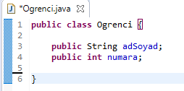

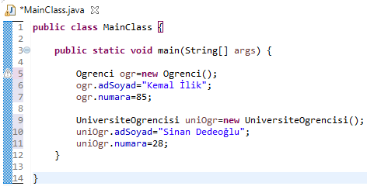
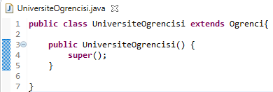
MİRAS(KALITIM)
Üst sınıf (süper class) ya da ebeveyn sınıf (parent class) ile alt sınıf (sub-class) arasında kurulan Miras(Kalıtım) ilişkisi, Nesneye Yönelik Programlama’da ortak olan özellikleri etkin bir şekilde toplama ve aktarma yeteneği sunar. Aynı zamanda ileride göreceğimiz polimorfizm (çokbiçimlilik) yeteneğini kullanabilmek için bir araçtır.
Üst sınıfın örnek değişkenleri ve metotlar public ya da protected erişim belirleyici ile tanımlandığında alt sınıfa miras kalabilir ya da bir başka ifade ile kalıtım ile aktarılabilir.
Aşağıdaki örnekte Ogrenci sınıfındaki public değişkenler alt sınıfı olan UniversiteOgrencisi sınıfına miras kalır.
Alt sınıftan bir nesne oluşturduğumuzda bu değişkenlere erişebiliriz.
Bildiğimiz gibi biz yazmasak da parametre kabul etmeyen bir default
yapılandırıcı verilmekteydi. Bir alt sınıfta bu yapılandırıcısı içerisinde
super() ifadesiyle üst sınıfın bu parametresiz yapılandırıcısı çağrılabilmektedir.
Kendimiz açıkça yazmak istersek bu aşağıdaki gibidir.

Slide 9
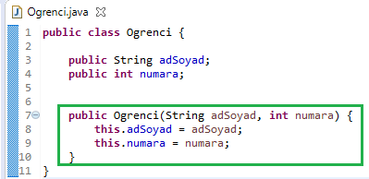
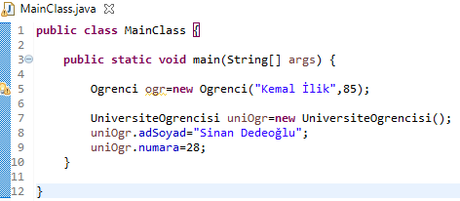
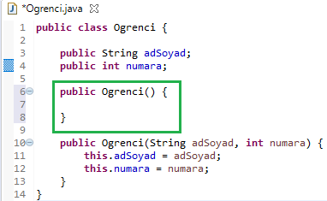
MİRAS(KALITIM)
Ogrenci sınıfına yeni bir yapılandırıcı yazdığımızda ise parametresiz yapılandırıcıyı kaybediyorduk ve eğer bu parametresiz
yapılandırıcıyı kullanmak istiyorsak açıkça yazmamız gerekiyordu.
Dolayısıyla üst sınıfımız Ogrenci sınıfına yukarıdaki yapılandırıcıyı yazarak ve main metodunu yukarıdaki gibi güncelleyerek
(yeni yapılandırıcıyı kullanarak) bir Ogrenci nesnesi oluşturabiliriz. Ogrenci nesnesi oluşturmada parametresiz yapılandırıcı
kullanmadığımız için (ve ileride de kullanmayacaksak) sol üstte görüldüğü gibi bunu açıkça yazmamıza gerek yoktu.
Ancak biz alt sınıftan bir nesneyi(uniogr) üst sınıfın parametresiz yapılandırıcısını çağırarak oluşturuyoruz.
Dolayısıyla bir hata mesajı alacağız. Bunu düzeltmek için iki tercihimiz var. İlki; yukarıdaki main metodunu değiştirmeyeceksek üst sınıfın içerisine yandaki gibi parametresiz yapılandırıcıyı yazarız.

Slide 10
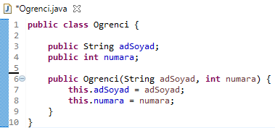
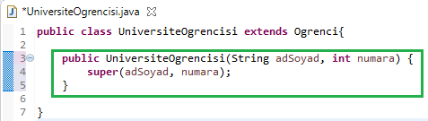
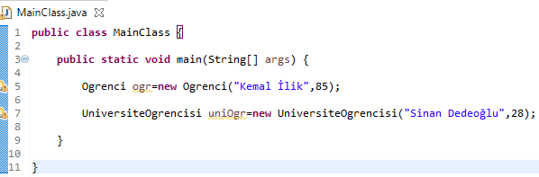
MİRAS(KALITIM)
İkinci çözümde ise üst sınıfı değiştirmemize gerek yoktur. Alt sınıfa aşağıdaki yapılandırıcıyı yazıp, main metodunu güncelleriz.

Slide 11
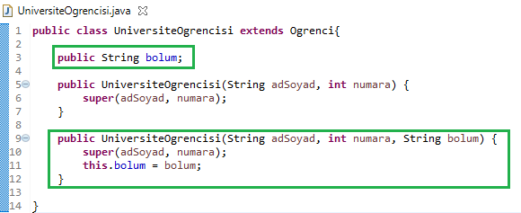
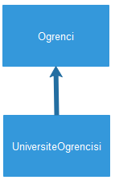
MİRAS(KALITIM)- YAPILANDIRICI KULLANIMI
Bir önceki slayttaki örnekten devam edelim. Alt sınıfta üst sınıftan miras aldığı örnek değişkenlere ek olarak başka
örnek değişkenlere sahip olabilir.
Şimdi üç değişkenimiz var. Bunun için yeni bir yapılandırıcı yazabiliriz. Bu yapılandırıcı içinde üst sınıftan miras alınan
değişkenlerin atamasını üst sınıfın yapılandırıcısını kullanarak(super(…) ile) yukarıdaki gibi yaparız.
Benzer bir başka yöntemde aşağıdaki gibi önce aynı sınıf içerisindeki diğer yapılandırıcıyı (this(…) ile ), bu yapılandırıcı içinden
üst sınıfın yapılandırıcısını kullanarak(super(…) ile) yapılır.
Özetle alt sınıfın yapılandırıcısının ilk satırı;
aynı sınıftaki bir başka yapılandırıcıyı çağıran this(….) ifadesi
üst sınıfın yapılandırıcısını çağıran super(…) ifadesi olabilir.

Slide 12
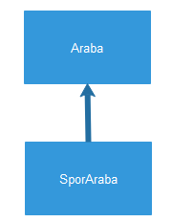
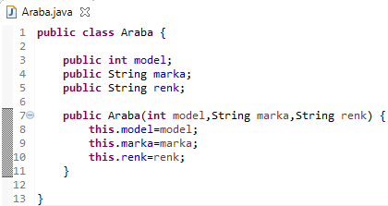
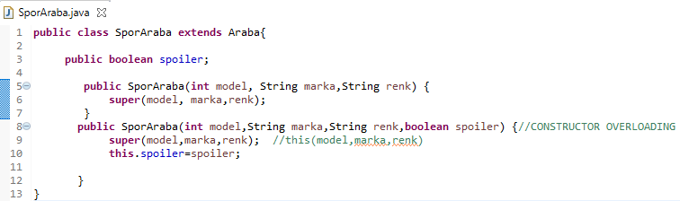
MİRAS(KALITIM)- YAPILANDIRICI KULLANIMI
Bir başka örnek ele alalım. Solda verilen Araba sınıfının alt sınıfı olarak SporAraba sınıfı olsun.
Bu sınıfın ek olarak spoiler adında boolean bir değişkeni vardır. Bu sınıfın üç değişkeninin ataması
için yazılan yapılandırıcıda, ortak olan iki değişkenin ataması ilk satırda this(…) ile aynı sınıftaki iki parametreli
diğer yapılandırıcı ya da super(…) ile üst sınıfın yapılandırıcısı ya da çağrılarak yapılabilir.

Slide 13
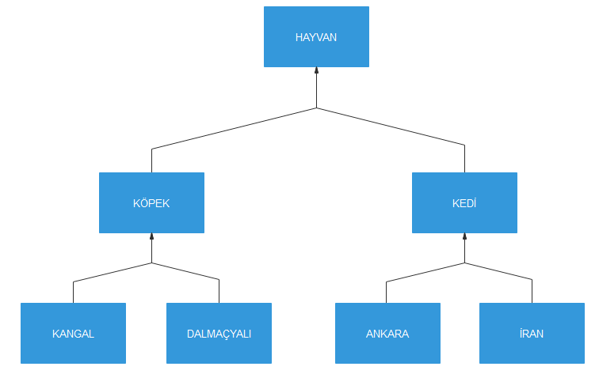
MİRAS(KALITIM) – ÇOK SEVİYELİ MİRAS

Slide 14
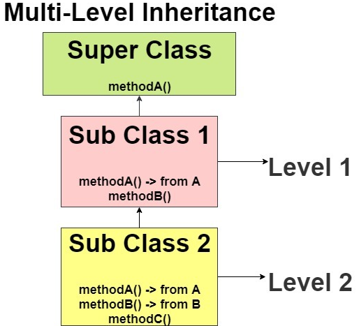
MİRAS(KALITIM)- ÇOK SEVİYELİ MİRAS

Slide 15
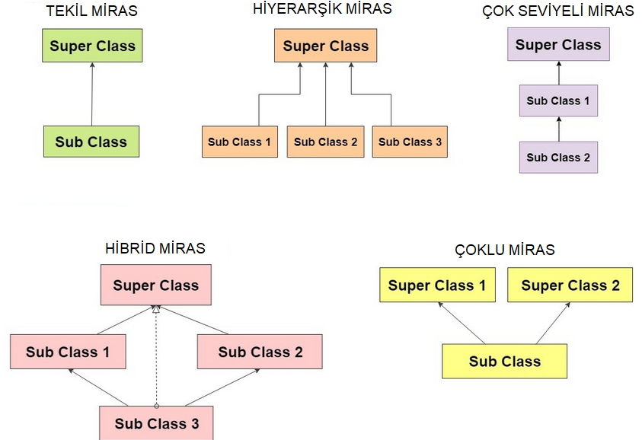
MİRAS(KALITIM) BİÇİMLERİ
Java’da Tekil Miras, Hiyerarşik Miras ve Çok Seviyeli Miras olmakla birlikte Hibrid ve Çoklu Miras doğrudan sınıflar
arasında ilişkide mevcut değildir.
Bu tip ilişkiler, değişkenler üzerinden olmasa da işlevsel olarak (sadece metotlar üzerinden) arayüz (interface) adı
verilen bir yapı kullanılır. Bunu ileride arayüz konusunda göreceğiz.

